Slide 1
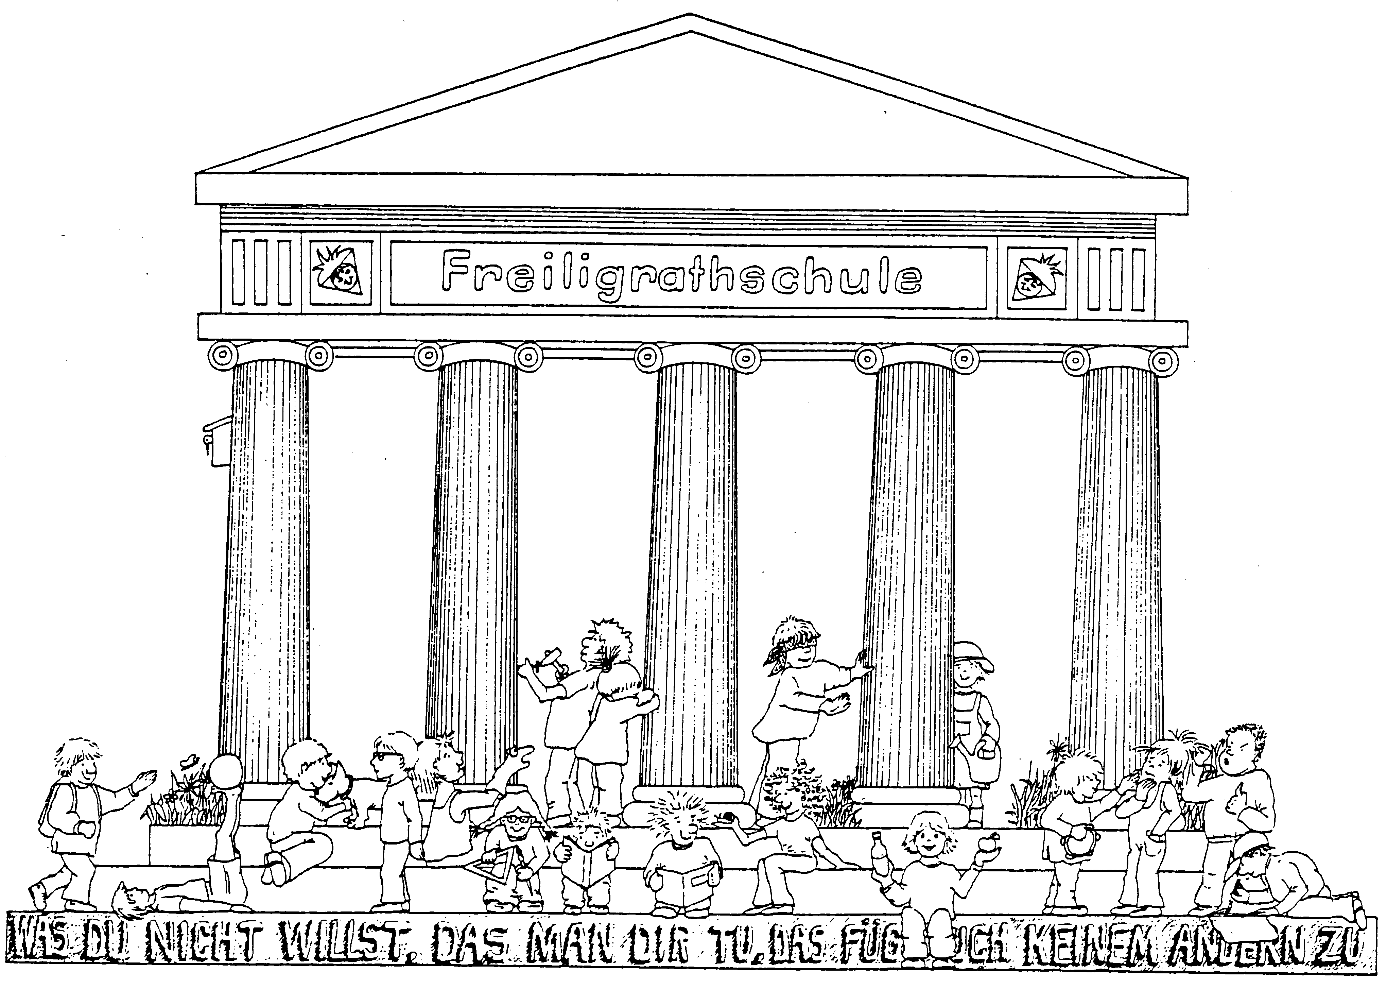
Willkommen an der

Slide 2
Was uns heute erwartet
Daten und Fakten der Freiligrathschule
Pakt für den Ganztag – Umsetzung an der Freiligrathschule
Hospitation/ Führung
Mittagsimbiss mit Austausch

Slide 3
Daten und Fakten der Freili
  Ca. 540 Schülerinnen und Schüler aus 42 Nationen
  13% haben keinen Migrationshintergrund
  Ca. 80 Kinder im Rahmen sonderpädagogischer Förderung (VM oder IB)
  5/6-zügig
  Gebäude
  Hauptgebäude, Turnhalle, Holzmodulanlage
  Schulgelände wird geteilt mit der Schule am Mainbogen (IGS)

Slide 4
Daten und Fakten der Freili
  Nachmittag
  Mehr als 300 Schülerinnen und Schülern nutzen ein ganztägiges Angebot
  Kooperation mit umliegenden Horten und Einrichtungen
  Ca. 120 Kinder im Gebäude betreut
  Träger: Kita Frankfurt
  Unterrichtskonzept
  Arbeit mit Lernlandkarten (Jhg. 1-3) und einem eigenem Schulcurriculum
  Kompetenzorientierte Leistungsrückmeldungen (Jhg 1+2, geplant für 3)

Slide 5
Pakt für den Ganztag
Umsetzung an der Freiligrathschule

Slide 6
Vorgeschichte
Schon seit viele Jahren gutes Nachmittagsangebot in Stadtteil
Großes AG-Angebot am Nachmittag
ErweiterteSchulischeBetreuung(jetzt SchulB) im Haus/Horte/Einrichtungen im Stadtteil
2021/22 Start des LIGA-Projektes (Lernen im Ganztag)
  Prozessbegleitung für den Ganztagsausbau
  Start eines langen Dienstages mit Unterricht bis 15.00 Uhr für eine Jahrgangsstufe

Slide 7
Vorgeschichte
2024/25 Eintritt in den Pakt für den Ganztag
Ganztag im Quartier denken
  Steuergruppe Kindheit im Quartier (KiQ) entstand
Zielvereinbarung:
„Gemeinsam mit den bestehenden Betreuungseinrichtungen und weiteren engagierten Akteuren im Stadtteil soll bis Anfang der dreißiger Jahre ein Konzept für ganztägige Betreuungs- und Lernangebote für Kinder im Grundschulalter in Fechenheim Süd vorgehalten werden.
Hierzu hat sich eine Steuergruppe „Kindheit im Quartier“ (KIQ) gebildet, in der das Quartiersmanagement, die Schulleiterin und zwei Lehrkräfte der Freiligrathschule sowie Hort- und Betreuungsleitungen im Stadtteil Fechenheim Süd vier Mal im Jahr zusammenkommen, um den notwendigen Entwicklungsprozess zu steuern.
Ziel und Wunsch der Steuergruppe, ist, dass die Benachteiligungen, die viele Kinder, die im Stadtteil aufwachsen, derzeit noch erfahren, bis Anfang der dreißiger Jahre weitgehend kompensiert werden.“

Slide 8
Ein Tag an der Freiligrathschule

Slide 9
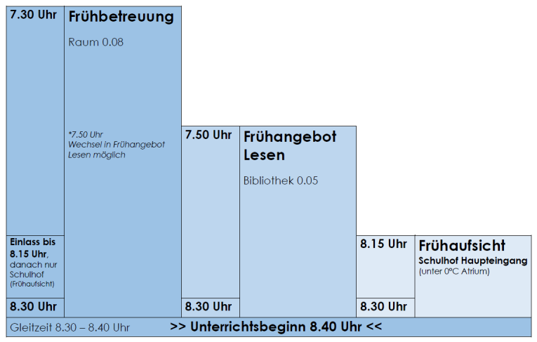
Vor dem Unterricht
Vor Unterrichtsbeginn ab 7:30 Frühbetreuung
Leseangebot
Frühaufsicht

Slide 10
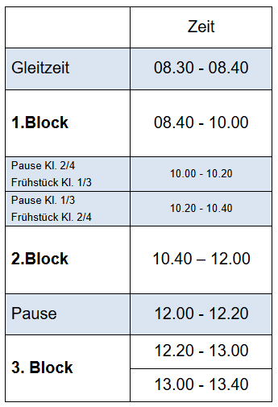
Unterricht
Unterrichtsbeginn mit offenem Anfang
Unterricht in Blöcken à 80 Minuten

Slide 11
Nachmittag
Nach Unterrichtsende:
  Kinder gehen nach Hause (nicht Paktkinder)
  in die Nachmittagsbetreuung: Horte, SchulB, Schülerladen etc. (Paktkinder)
ab 13:40 Förderangebote
  Arbeitsplaninsel, Intensivkurse, herkunftssprachlicher Unterricht
  Inkl. Überbrückungsangebote mit Mittagessen
ab 14:30 Uhr AGs am Nachmittag (für alle Kinder offen)

Slide 12
Die Beletage

Slide 13
Beletage
Erdgeschoss ist Raum für ganztägliches Lernen
Alle Räume werden ganztäglich genutzt
  4 Klassenräume mit Nachmittagsnutzung
  Bibliothek
  Förderraum
  Werkraum
  Gemeinschaftlicher Mitarbeiterraum
  Ganztagsraum mit Küche
Neumöblierung und Konzeptualisierung in 2024

Slide 14
Steuergruppe Ganztag

Slide 15
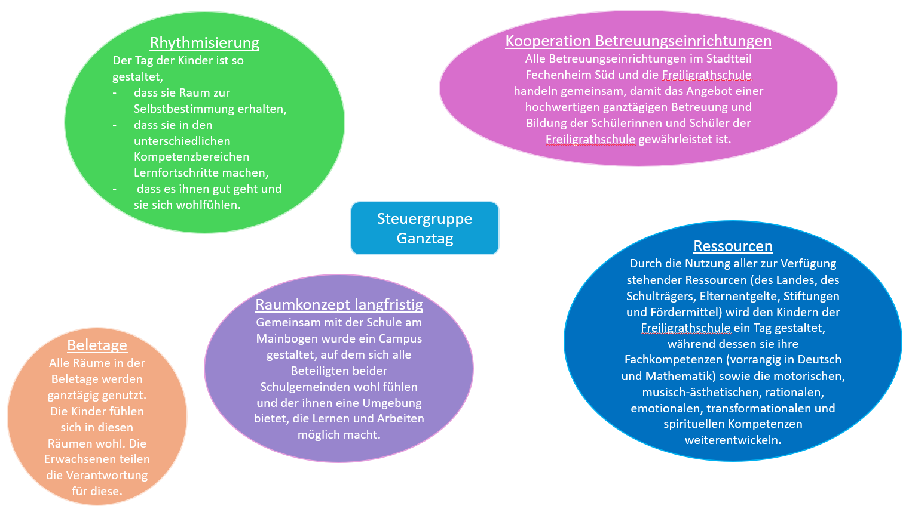
Steuergruppe Ganztag

Slide 16
Herzlichen Dank für Ihre Aufmerksamkeit

